Slide 1

EPSA - EMA Slurm Plugin (but Aware!)
Sten Heimbrodt

Slide 2
Gliederung
Motivation
Vorstellung EPS
→ PrEp-Plugins allgemein
Architektur von EPSA
Source-Code Review
Demo!
Modifizierbarkeit und Konfiguration
Limitationen
Fazit

Slide 3
Motivation
Energieverbrauch selten direkt auf Slurm Jobs bezogen
Wenig Zusammenhang zu realen Energiekennzahlen
Awareness kann Motivation schaffen Sparsamkeit zu pflegen
Vergleich untereinander fördert Diskurs

Slide 4
EPS
Implementierung von EMA in Slurm Cluster
EMA misst auf allen beteiligten Slurm Knoten Energie
→ EMA auf allen Knoten installiert und EPS-Plugin installiert
→ Datenbankverbindung zum sammeln
Entry-Hook über Prolog der Slurm PrEp-Funktionen
EMA verwendet
→ Intel RAPL
→ Nvidia NVML
→ MQTT plugin
Erhalten Energie Werte und Timestamps auf Job Level

Slide 5

PrEp-Plugins
Definiert Prolog und Epilog Funktionen
→ werden sowohl auf normalen Knoten als auch Control-Knoten ausgeführt
Elegante Plugin-API (wenn auch klein)
Dokumentiert (wenn auch klein)
Komplett in C
Slurm Interfaces einzige notwendige Abhängigkeit

Slide 6

Architektur von EPSA
Erweiterung von EPS um diverse Funktionen
→ Anpassung auf moderne Slurm-Versionen
→ diverse Bugfixes (vor allem Raceconditions)
→ Erweiterung der Datenbank um User und deren Zuordnung von Jobs
→ Relationalisierung der Datenbank
→ awareness_daemon mit Frontend und E-Mail Benachrichtigungen
→ Energy-Comparator für Vergleiche der Energie-Nutzung
Logo erstellte mit Claude Opus 5

Slide 7
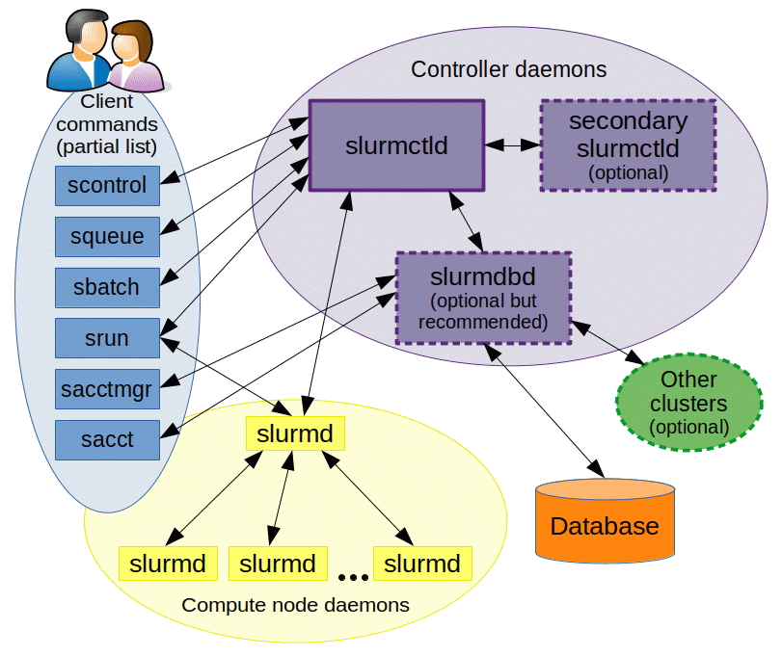
https://slurm.schedmd.com/overview.html

Slide 8
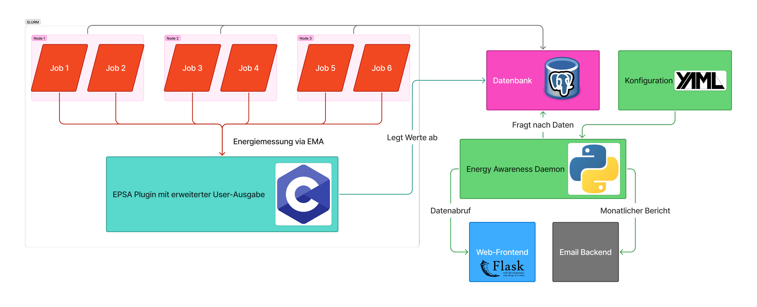

Slide 9
(kurzes) Source-Code-Review!

Slide 10
Frontend- / Email-Demo

Slide 11
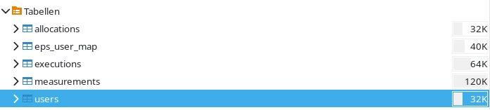

Datenbankschema

Slide 12
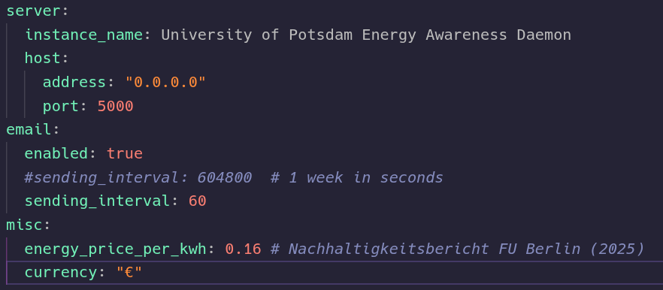
Modifizierbarkeit und Konfiguration
→ awareness-daemon-config.yaml

Slide 13
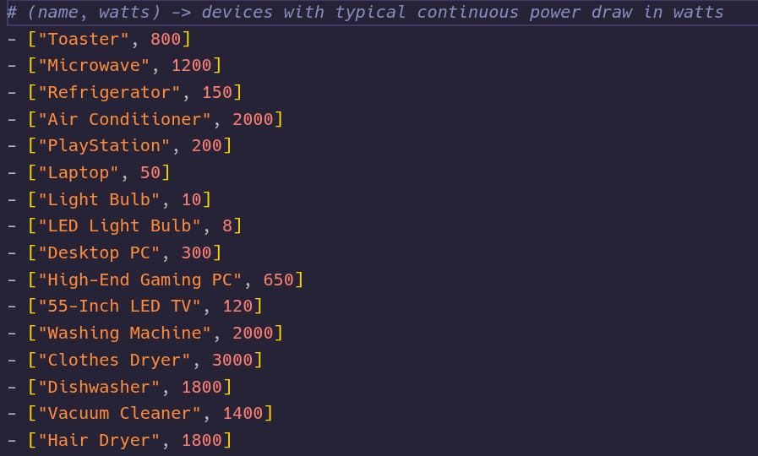
→ consumers.yaml

Slide 14
Deployment
Installation von EMA
Erstellung einer PostgreSQL Datenbank
→ Installation der postgres.so auf allen Nodes
Installation von EPSA auf allen Knoten
Installation vom awareness_daemon
→ via uv tool install .
→ evtl. auch als Docker-Container

Slide 15
Limitationen
Energiemessungen und Usermanagement an Datenbank gebunden
EMA erlaubt kein Energieprofiling
→ energieintensive Bereiche lokalisieren
Keine Angabe von laufenden Jobs

Slide 16
Fazit
Implementierung der Modifikation an EPS
Implementierung des awareness_daemon
→ Mailing, Frontend etc.
Sehr spaßiges Full-Stack-Projekt
(Datenbanksicherung sehr schlecht)

Slide 17
To Do!
Dokumentation!
Weiteres Testing
Repository: https://github.com/gespel/EPSA

Slide 18
Vielen Dank!

